Slide 1
YÜKSEKÖĞRETİM KURUMLARI
SINAVI
27/28 Haziran 2020
PROF. DR. FUAT SEZGİN FEN LİSESİ REHBERLİK SERVİSİ

Slide 2


Sınav Tarihleri
27 Haziran Cumartesi 10:15
1. Oturum
[Temel Yeterlilik Testi]
28 Haziran Pazar 10:15
2. Oturum
[Alan Yeterlilik Testi]
28 Haziran Pazar 15:45
3. Oturum
[Yabancı Dil Testi]
10:15’te gerçekleşecek sınavlar için, sınav binasına son giriş saati 10:00
15: 45’te gerçekleşecek sınav için, sınav binasına son giriş saati 15:30 dur.

Slide 3
TEMEL YETERLİLİK TESTİ
TESTLER | SORU SAYILARI | SÜRE
Türkçe | 40 | Sınav Süresi 165 dk. Sınav süresi bu yıla özel olarak 30 dakika arttırılıp 165 dakikaya yükseltilmiştir.
Sosyal Bilimler Tarih (5 soru) Coğrafya (5 soru) Felsefe (5 soru) Din K.A.B. (5 soru) | 20
Temel Matematik | 40
Fen Bilimleri Fizik (7 soru) Kimya (7 soru) Biyoloji (6 soru) | 20
TOPLAM | 120 | İlk 120 dk ve son 15 dk sınavdan çıkılamayacaktır

Slide 4
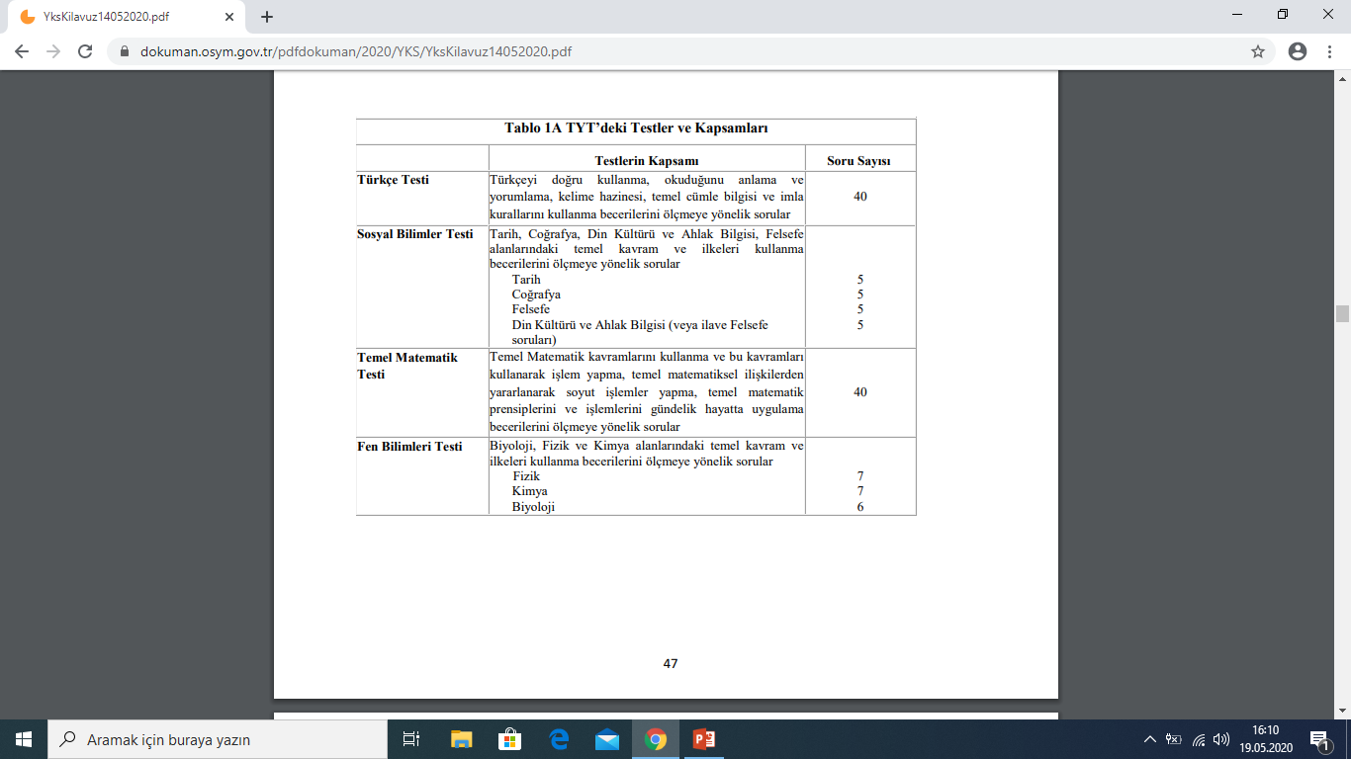


Slide 5
TYT PUANI NASIL HESAPLANACAKTIR
Testler | Soru Sayısı | Katsayı | En Yüksek Puan
Türkçe | 40 | (%33) 3,3 | 132
Matematik | 40 | (%33) 3,3 | 132
Sosyal Bilimler | 20 | (%17) 3,4 | 68
Fen Bilimleri | 20 | (%17) 3,4 | 68
TOPLAM | 120 | (%100) | 400,00
100
60
560
400
Puanınızın hesaplanabilmesi için TÜRKÇE veya MATEMATİK testlerinin birinden en az 0,5 netinizin olması gerekmektedir.
Taban Puan
Ham Puan
OÖBP
TOPLAM

Slide 6
TYT Puanı Nasıl Değerlendirilecek?
Adayların bir ÖNLİSANS ve ÖZEL YETENEKLE öğrenci kabul eden lisans programlarını tercih edebilmeleri için
TYT-Puanı en az 150 olması gereklidir.
Temel Yeterlilik Testi Puanı 170 ve üzeri olan adaylar
LİSANS programlarını tercih etmeye hak kazanacaktır.
TYT’den en az 150 puan almak koşuluyla AYT’den alacağı puanla birlikte hesaplanacak olan Sözel, Sayısal, Eşit Ağırlık ve Dil puanın en az birinin 170 ve üzeri olması durumunda lisans programlarını tercih etmeye hak kazanacaktır.
Temel Yeterlilik Testi Puanı 200 ve üzeri olan adayların puanları, istedikleri takdirde bir sonraki yıl için de geçerli olacaktır.

Slide 7
ALAN YETERLİLİK TESTİ (AYT)
MATEMATİK TESTİ
(40 soru)
FEN BİLİMLERİ TESTİ
Fizik
(14 soru)
Kimya
(13 soru)
Biyoloji
(13 soru)
TÜRK DİLİ EDEBİYATI- SOSYAL BİLİMLER-1 TESTİ
Türk Dili Edebiyat
(24 soru)
Tarih-1
(10 soru)
Coğrafya
( 6 soru)
SOSYAL BİLİMLER-2 TESTİ
Tarih-2
(11 Soru)
Coğrafya-2
(11 soru)
Felsefe Grubu (12 soru)
Din Kült.
(6 soru)
YABANCI DİL TESTİ
(80 soru)
İngilizce
Almanca
Fransızca
Rusça
Arapça
28 HAZİRAN
SAAT 10:15
28 HAZİRAN
SAAT 15:45

Slide 8
Adaylara AYT’de Ne Kadar Süre Verilecektir?
ALAN YETERLİLİK TESTLERİ (AYT) | Soru Sayısı | Cevaplanacak soru sayısına göre soru başına ortalama süreler
 |  | İki test 80 soru | Üç Test 120 soru | Dört test 160 soru
Türk Dili ve Edebiyatı-Sosyal Bilimler-1 | 40
Sosyal Bilimler-2 | 40
Matematik | 40
Fen Bilimleri | 40
Toplam | 160 | Sınav Süresi 180 dk. İlk 135dk ve son 15dk sınavdan çıkılamayacaktır
Yabancı Dil Testi | 80 | 120 dk. | İlk 90 ve son 15 dk
2,25 dk
1,5 dk
1,125 dk
1,5 dk

Slide 9
YKS Puanları Nasıl Hesaplanacak?
TABAN PUAN
TYT
%40
AYT
%60
OÖBP
100
160
240
60
560

Slide 10
Diploma notunun hesaplanması
Diploma puanı önce 5 ile ardından 0,12 ile çarpılmakta ve eklenecek puan bulunmaktadır. Örn: diploma puanı 70.00 olan bir öğrenci için: 70,00*5=350*0,12=42 ..
Okul birincisi, diploma puanı ne olursa olsun; tam 60 puan alır. Ve okul birincisi kontenjanından yararlanır.

Slide 11
SAYISAL PUAN LİSANS PROGRAMLARI
Matematik Öğretmenliği | Eczacılık
Bilgisayar Öğretmenliği | Diş Hekimliği
İstatistik | Hemşirelik
Bilgisayar Bilimleri | Veteriner Fakültesi
İlköğretim Matematik | Bilgisayar Mühendisliği
Matematik Mühendisliği | Biyo-Medikal Mühendisliği
Uzay Bilimleri ve Teknolojisi | Çevre Mühendisliği
Biyoloji Öğretmenliği | Elektronik Mühendisliği
Fen Bilgisi Öğretmenliği | Gıda Müh.
Fizik Öğretmenliği | Makine Mühendisliği
İş Sağlığı ve Güvenliği | Maden Mühendisliği
Beslenme ve Diyetetik | Mimarlık
Kimya Öğretmenliği | Orman Mühendisliği
Biyoteknoloji ve Moleküler | Uçak Mühendisliği
Tıp Fakültesi | Yazılım Mühendisliği

Slide 12
SAYISAL PUAN
Nasıl Hesaplanacak?
TABAN PUAN |  |  |  |  | 100
 | Testler | Soru Sayısı | Katsayı | En Yüksek Puan
Temel Yeterlilik Testi (TYT) | Türkçe | 40 | 1,3 | 52 | 160
 | Matematik | 40 | 1,3 | 52
 | Sosyal Bilimler | 20 | 1,4 | 28
 | Fen Bilimleri | 20 | 1,4 | 28
Matematik + Fen Bil. (AYT) | Matematik | 40 | 3,00 | 120 | 240
 | Fizik | 14 | 2,85 | 40
 | Kimya | 13 | 3,07 | 40
 | Biyoloji | 13 | 3,07 | 40
ORTAÖĞRETİM BAŞARI PUANI (Diploma Notu X 0,6) |  |  |  |  | 60
YERLEŞTİRMEYE ESAS TOPLAM PUAN |  |  |  |  | 560

Slide 13
EŞİT AĞIRLIK PUAN LİSANS PROGRAMLARI
Bankacılık | Siyasal Bilimler
Ekonomi ve Finans | Aile ve Tüketici Bilimleri
İktisat | Çocuk Gelişimi
İşletme | Felsefe
Maliye | Sosyoloji
Turizm İşletmeciliği | Hukuk
Uluslararası İşletme | Kamu Yönetimi
Sağlık İdaresi | Psikoloji
Sınıf Öğretmenliği | Psikolojik Danışmanlık ve Rehberlik
Grafik Tasarım | Sosyal Hizmet
İktisadi ve İdari Bilimler | Uluslararası İlişkiler

Slide 14
EŞİT AĞIRLIK PUAN
Nasıl Hesaplanacak?
TABAN PUAN |  |  |  |  | 100
 | Testler | Soru Sayısı | Katsayı | En Yüksek Puan
Temel Yeterlilik Testi (TYT) | Türkçe | 40 | 1,3 | 52 | 160
 | Matematik | 40 | 1,3 | 52
 | Sosyal Bilimler | 20 | 1,4 | 28
 | Fen Bilimleri | 20 | 1,4 | 28
Matematik + Türk D.Ed. Sos.Bil-1 (AYT) | Matematik | 40 | 3,00 | 120 | 240
 | Türk Dili ve Ed. | 24 | 3,00 | 72
 | Tarih-1 | 10 | 2,8 | 28
 | Coğrafya-1 | 6 | 3,3 | 20
ORTAÖĞRETİM BAŞARI PUANI (Diploma Notu X 0,6) |  |  |  |  | 60
YERLEŞTİRMEYE ESAS TOPLAM PUAN |  |  |  |  | 560

Slide 15

SÖZEL PUAN LİSANS PROGRAMLARI
Coğrafya Öğretmenliği | İlahiyat
Sosyal Bilgiler Öğretmenliği | İletişim ve Tasarım Yönetimi
Tarih Öğretmenliği | Gastronomi ve Mutfak Sanatları
Türkçe Öğretmenliği | Gazetecilik
Okul Öncesi Öğretmenliği | Reklam ve Tasarım İletişimi
Özel Eğitim Öğretmenliği | Radyo, Televizyon ve Sinema
Türk Dili Edebiyatı Öğretmenliği | Halkla İlişkiler ve Reklamcılık

Slide 16
SÖZEL PUAN
Nasıl Hesaplanacak?
TABAN PUAN |  |  |  |  | 100
 | Testler | Soru Sayısı | Katsayı | En Yüksek Puan
Temel Yeterlilik Testi (TYT) | Türkçe | 40 | 1,3 | 52 | 160
 | Matematik | 40 | 1,3 | 52
 | Sosyal Bilimler | 20 | 1,4 | 28
 | Fen Bilimleri | 20 | 1,4 | 28
Türk D. Ed. Sos.Bil-1 + Sosyal Bil-2 (AYT) | Türk Dili ve Ed. | 24 | 3,00 | 72 | 240
 | Tarih-1 | 10 | 2,8 | 28
 | Coğrafya-1 | 6 | 3,3 | 20
 | Tarih-2 | 11 | 2,9 | 32
 | Coğrafya-2 | 11 | 2,9 | 32
 | Felsefe Grubu | 12 | 3 | 36
 | Din Kül. Ve Ah. Bil. | 6 | 3,3 | 20
ORTAÖĞRETİM BAŞARI PUANI (Diploma Notu X 0,6) |  |  |  |  | 60
YERLEŞTİRMEYE ESAS TOPLAM PUAN |  |  |  |  | 560

Slide 17
DİL PUANI LİSANS PROGRAMLARI
İngilizce Öğretmenliği | Turizm Rehberliği
Almanca Öğretmenliği | Mütercim Tercümanlık
Fransızca Öğretmenliği | Rus Dili ve Edebiyatı
Arapça Öğretmenliği | İspanyol Dili ve Edebiyatı
Japonca Öğretmenliği | İtalyan Dili ve Edebiyatı

Slide 18
YABANCI DİL PUANI
Nasıl Hesaplanacak?
TABAN PUAN |  |  |  |  | 100
 | Testler | Soru Sayısı | Katsayı | En Yüksek Puan
Temel Yeterlilik Testi (TYT) | Türkçe | 40 | 1,3 | 52 | 160
 | Matematik | 40 | 1,3 | 52
 | Sosyal Bilimler | 20 | 1,4 | 28
 | Fen Bilimleri | 20 | 1,4 | 28
Yabancı Dil (YDT) | Dil | 80 | 3,00 | 80 | 240
ORTAÖĞRETİM BAŞARI PUANI (Diploma Notu X 0,6) |  |  |  |  | 60
YERLEŞTİRMEYE ESAS TOPLAM PUAN |  |  |  |  | 560

Slide 19
SIralama BarajI UygulamasI
PROGRAM | PUAN TÜRÜ | EN DÜŞÜK BAŞARI SIRASI
TIP DİŞ HEKİMLİĞİ ECZACILIK | SAYISAL SAYISAL SAYISAL | 50 BİN 80 BİN 100 BİN
HUKUK | EŞİT AĞIRLIK | 125 BİN
MÜHENDİSLİK | SAYISAL | 300 BİN
EĞİTİM FAKÜLTELERİ | TÜM PUAN TÜRLERİ | 300 BİN
MİMARLIK | SAYISAL | 250 BİN

Slide 20
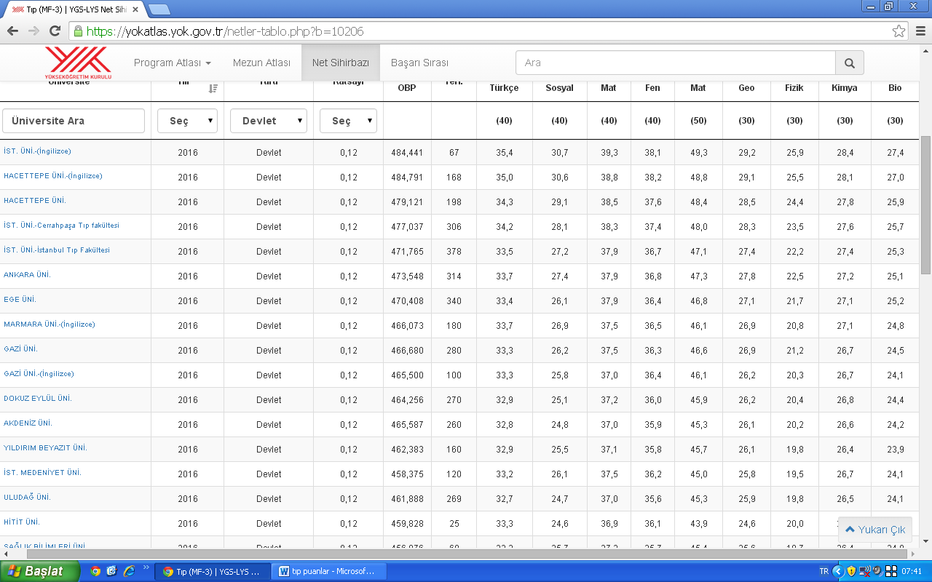
yök atlas

Slide 21
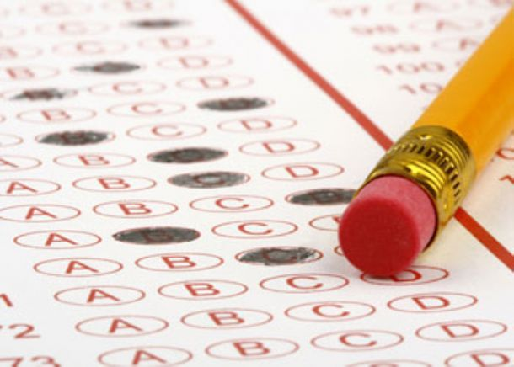
Test ve denemeler
TEST VE DENEMELER

Slide 22
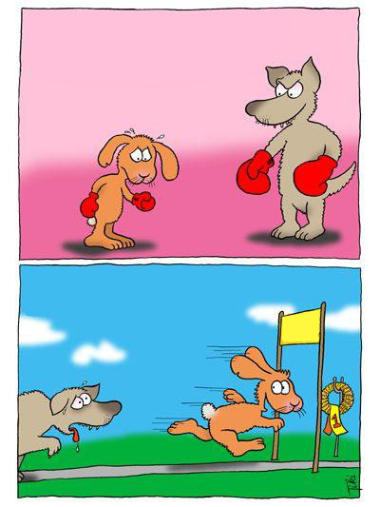
Zayıf yönlerinizden yakınmayın...
...Kuvvetli yönlerinize konsantre olun.

Slide 23
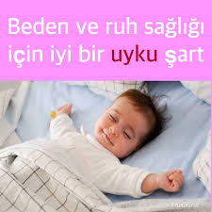
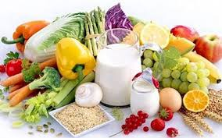
Uyku ve Beslenme
DENGELİ BESLENME

Slide 24

Spor ve egzersiz yapmak
SPOR VE EGZERSİZ

Slide 25


AMAÇ ve HEDEF
(İstemek Eyleme Geçmektir, başarmak; denemekten vazgeçmemektir)
AMAÇ VE HEDEF

Slide 26
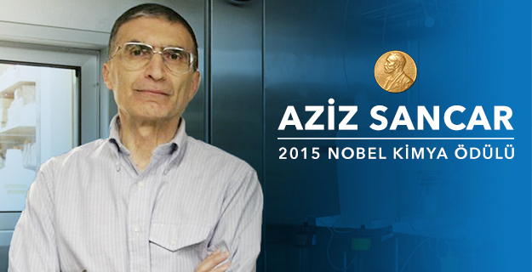

Slide 27
Teknoloji kullanımı
Özellikle akıllı telefonların kullanımı ve pc, tablet, televizyon gibi unsurlar internete beraber sahip oldukları içerikle öğrenciler açısından son derece cezbedici bir nitelik arz etmektedir. İnsan beyninin mutlu olduğu anda dopamin salgılaması, iyilik halinde seratonin seviyesinin yükselmesi tv izlerken de tablette oyun oynarken yada sosyal ağlar da sohbet ederken de aynı refleksi gösterir, bu da teknoloji kullanımında bağımlılık riskini ortaya çıkarır. Akademik başarı kötü etkilenmesine rağmen kullanım/kötüye kullanım devam eder.
Bu nedenle; teknolojinin doğru kullanımı konusunda bilgilendirmeler yapılmalı, sınırlamalar getirilmeli ve sürece dair ebeveynler ile işbirliğine gidilmelidir.
Hayatın gerçekliği ile orantılı olarak, sınırlı kullanımın sağlanması ve öğrencilerde bu sürecin içselleşmesinin sağlanması, desteklenmeleri son derece önemlidir.

Slide 28
Kitap okuma
Kitap okuma, okuduğunu anlama ve yorumlama kabiliyetini geliştirmekle kalmaz, kelime dağarcığını zenginleştirir, yeni bir vizyon/ufuk kazandırır, bakış açısını zenginleştirir, kendini duygu düşüncelerini daha sağlıklı ifade gibi bir çok noktada katkı sağlar.
burada önemli olan bir diğer husus ise; yeni nesil olarak ifade ettiğimiz soruların merkezi sınavlarda daha çok yer bulmaya başlaması. Bu nedenle okumayı sevenler yeni nesil sınav sisteminde daha avantajlı olacaktır.

Slide 29
Zamanı yönetmek
Bir problemi çözmek için dakikam varsa; 50 dakikasını problemi anlamaya, 5 dakikasını nasıl çözeceğimi düşünmeye, 5 dakikasını da çözmeye ayırırım «Einstein?»
Herkese eşit verilen, ve dönüşü olmayan tek unsurdur zamandır, bu nedenle hem çalışırken hem de deneme sınavlarında zaman iyi planlanmalıdır.

Slide 30
Sınav stresi
Stres doğal bir düzeyde kaldığı sürece başarıyı pozitif etkiler, fakat stresin düzeyi yükseldikçe başarı negatif etkilenmeye başlar ve birey bir süre sonra bir kısır döngü içinde bulur kendini. Başarı düştüğü için stres yükselmeye başlar ve stres yükseldiği için de başarı düşmeye başlar.
Özellikle kişilik yapısı da yatkınsa stres başarı düzeyini aşağıya çeken bir unsur olarak karşımıza çıkar. Bu nedenle stres, strese neden olan unsurlar ve başa çıkma yöntemleri konusunda bilgilendirme çalışmaları yapılmalıdır.

Slide 31
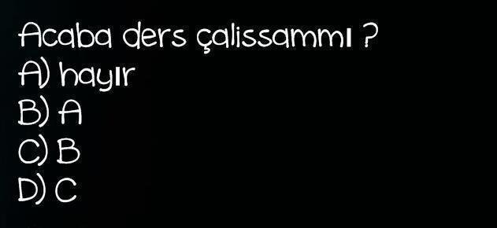
Şöyle de bir gerçek var ;

Slide 32
Daha iyi bir iletişim için:
Birey olarak kabul et
Onun dünyasını anla
Yakın ve samimi bir ilişki kur
Olumlu-yapıcı düşün

Slide 33
BAŞARILI OLMALARI İÇİN:
Duyarlı Olun
Çaba Gösterin
Lütfen
Fırsat Verin
Saygı Gösterin
Zaman Ayırın
İlgi Gösterin
Takdir Edin
Farkedin
Yüreklendirin
İnanın
İhtiyaçlarıma. isteklerime ve korkularıma
Benim farkıma varmak ve beni takdir etmek için
Bana önemli olduğumu hissettirin
Başarmam için bana şans tanıyın
İnançlarıma ve Fikirlerime
Zamanınızı benimle paylaşın
Bana ilgi gösterin... Bir gülücükle...
Doğru yaptığım şeyler için beni övün
Ben özelim... Beni dinleyin...
Daha yükseği hedeflemem için beni cesaretlendirin...
Bende yapabilirim…

Slide 34


Slide 35


İLGİ VE KATILIMINIZ İÇİN; TEŞEKKÜR EDERİM
Prof. Dr. Fuat SEZGİN Fen Lisesi
Rehberlik ve Psikolojik Danışmanlık Servisi

